Slide 2
Curso Virtual “Didáctica de la Educación Ambiental” Red de Promotores Ambientales CAR Bogotá, D.C., noviembre de 2020

Slide 3
Objetivo del curso
Fortalecer la estructura pedagógica de los procesos educativos- ambientales que desarrollan los promotores ambientales en el territorio, mediante la unificación de criterios metodológicos que orienten una propuesta educativa encaminada al desarrollo sostenible.
GCO-PR-02-FR-05 V4 03-07-2020

Slide 4
Este curso virtual está diseñado para Promotores Educativos Ambientales formados durante los años 2014 al 2019, en los municipios de la jurisdicción CAR, como estrategia de formación complementaria del Programa de Formación en Herramientas Educativas Ambientales.
Nombre del curso “Didáctica de la Educación Ambiental”
Titulo que otorga:
Promotor Ambiental en Didáctica de la Educación Ambiental
Modalidad Virtual

Slide 5
Unidades de Formación
FINALIZACIÓN DEL CURSO
UNIDAD 4 Elaboración de herramientas educativas ambientales
Unidad 0: INDUCCIÓN E INSCRIPCIÓN
A LA PLATAFORMA EVA
UNIDAD 3
Didáctica de recursos audiovisuales, artísticos y literarios
05
UNIDAD 2
Didáctica de los Medios de Comunicación Ambiental
04
03
UNIDAD 1
Contextualización y generalidades de la Educación Ambiental
02
01

Slide 6
Metodología
Momento 1.
Introducción y objetivo. Busca contextualizar al participante
frente al objetivo de aprendizaje a partir de sus conocimientos
previos.
Este curso es 100 % virtual y tiene una duración de 25 horas. La estrategia didáctica se centra en la exploración de los conceptos y de situaciones reflexivas que nos encaminan a relacionar aspectos de carácter teórico con situaciones cotidianas, de manera que el participante articule el conocimiento, de acuerdo con el análisis y el significado de los marcos de referencia propuestos.
De este modo, cada una de las unidades de aprendizaje propone el trabajo a partir de 4 momentos y uno final para el cierre y la evaluación. Estos momentos y su función se describen a continuación:
Momento 2.
Fundamentación conceptual: Su objetivo es plantear una experiencia con el saber, que facilite su apropiación.
Momento 3.
Foro: Pretende profundizar individual el saber a partir de la reflexión y la confrontación.
Momento 4.
Documentos adicionales: Profundización de saberes.
Momento 5.
Investigación: Su objetivo es identificar los
micro aprendizajes alcanzados, por medio de la investigación.

Slide 7
Ruta de aprendizaje
Inicia 16 noviembre
19-27 noviembre
Unidad 0-1
Unidad 2
Reunion
Sincrónica
19 de noviembre
“Educación Ambiental y Medios de Comunicación”
Reunion
Sincrónica
Unidad 3
Unidad 4
Inicia 27 noviembre
Inicia el 4 diciembre
27 noviembre: Contenidos audiovisuales, arte y literatura
Reunion
Sincrónica
Reunion
Virtual
4 diciembre: Elaboración de herramientas y socialización de plataforma SIGCI
”
Semana de finalización
Final
11 – 18 de diciembre

Slide 8
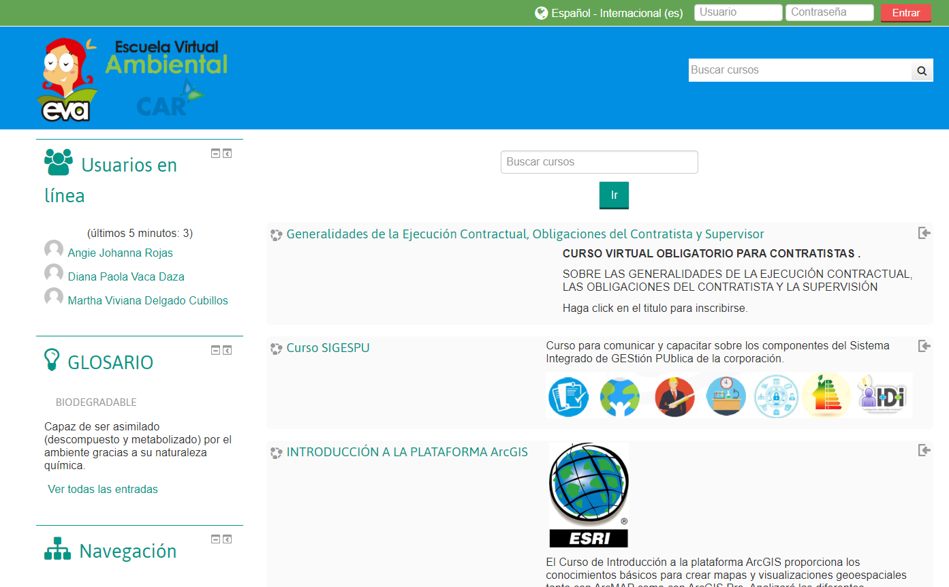
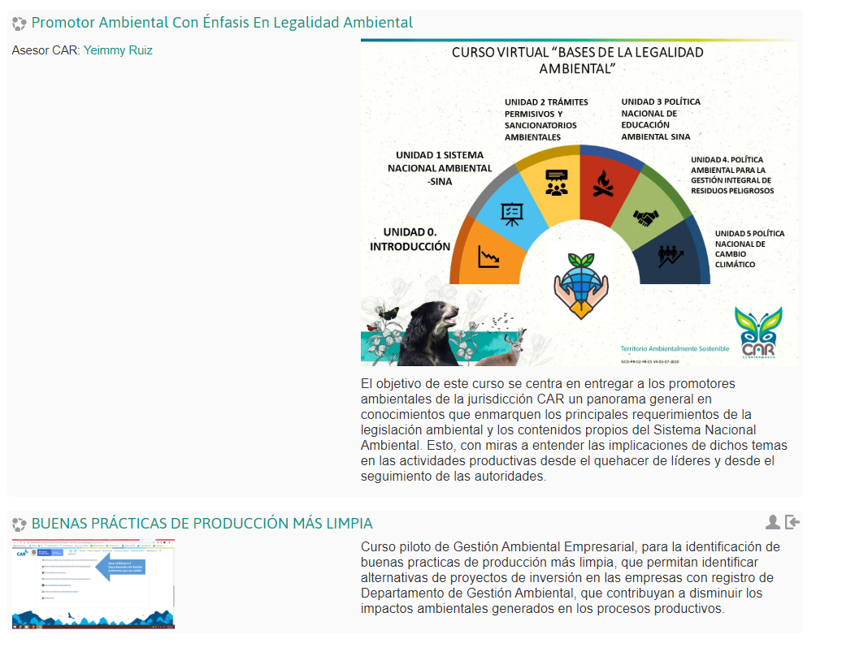
PLATAFORMA WEB
- Buscador de Google:
Plataforma EVA CAR.
Enlace:
http://elearning.sigci.car.gov.co/moodle/
- Curso: Promotor ambiental con énfasis en legalidad ambiental.

